Slide 1

SENADO FEDERAL
COMISSÃO DE EDUCAÇÃO, CULTURA E ESPORTE – CE
“A Problemática do Curso de Graduação em Enfermagem, Oferecido por Meio da Modalidade de Educação a Distância (EaD)”
Audiência Publica
Participação: Marcos Formiga - UnB
Brasília – DF - 01.06.2017

Slide 2
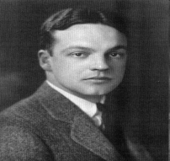
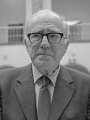
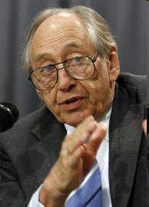
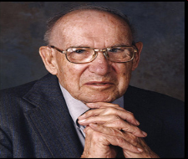
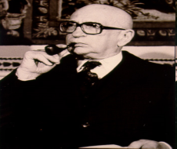
Sociedade da Aprendizagem
1968 –
Robert Hutchins
1899-1977
Sociedade da
Aprendizagem
(Learning Society)
1974 –
Torsten Husén
1916
Sociedade da
Informação
(Information Society)
1970
Alvim Toffler
1928
1968 –
Peter Drucker
1909 - 2005
Sociedade do
Conhecimento
(Knowledge Society)
1968 –
Edgar Faure
1908 – 1988

Slide 3
Transição para uma Sociedade de Inovação?
Sociedade da Informação
e do Conhecimento
Década de 1970
Comissão Internacional
sobre a Educação para o
Século XXI (UNESCO)
1996 Relatório Delors
Metas do Milênio (ONU)
Até 2015
Limiar de uma nova
realidade?
Sociedade da Inovação?
Até 2030

Slide 4
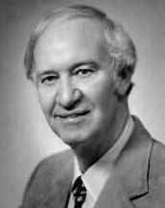
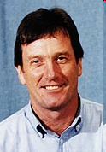

Transformações em Curso com
Características de Permanência
Da Pedagogia à Andragogia
(Malcolm Knowles, 1970)
1913 - 1997
Novos Paradigmas
da Educação
Da Andragogia à
Heutagogia
(Stewart Hase e
Chris Kenyon, 2000)
Aprendizagem ao
Longo da Vida:
além da educação
escolar
Inovação e
Renovação:
Desafio
da nova cultura

Slide 5
A Explosão da Internet
Educação a Distancia
Educação Além-Fronteiras
Sociedade da Informação e do Conhecimento:
Software
Proprietário
(copyright)
Fonte aberta
GNU
(copyleft)
Linux (http://br-linux.org)
Microsoft (www.microsoft.com)
Wikipédia (www.wikipediafoundation.org )
Intel (www.intel.com)
Google (http://scholar.google.com.br)
Oracle (www.oracle.com)
Creative Commons (www.cclearn.com)
IMB (www.ibm.com/br)
Yahoo (http://br.buscaeducacao.yahoo.com/mt)
Recursos Educacionais Abertos – REAs
(Open Educational Resources) Creative Commons (www.cclearn.com)

Slide 6
EAD 100 anos no Brasil
SECULO XX:
1904 –
Primeiros Cursos por Correspondência
Escola Internacional - Rio de Janeiro
Décadas de 20/30 –
Rádio Educativo e
Cinema Educativo;
Décadas de 30/40 –
Popularização dos Cursos por
correspondência: Monitor e Universal
Década de 60 –
TV Educativa + Teleducação
Década de 70 –
Telecurso 1a. Geração:
FRM + Bradesco + UnB
Década de 80 –
Computador Pessoal
Década de 90 – RNP, ABED, Internet,
Universidades Virtuais e Corporativas
SECULO XXI:
e-learning
Consórcios
Universitários
Universidade
Aberta do Brasil.
(2006)

Slide 7
Desdobramentos:
Universidade Corporativa
Corporações tornam-se provedoras de educação
A empresa como local de trabalho e aprendizagem
Redução da vida útil do conhecimento
Necessidade de renovar o conhecimento a cada dois anos e
adquirir novas habilidades.
Megauniversidade
Universidade Virtual
Surge na década de 80
Surge nos anos 90
Educação Superior
Avanço da Mega Universidade
Educação Aberta e a Distância
Centrada em EAD por
computador/Internet
Número mínimo de 100.000 alunos
Diversidade (Rede) ou Meta-Universidade

Slide 8
Educação Distribuída
Educação Aberta e a Distancia
Educação
Presencial
(face a face)
E-learning
Educação “Dual” ou Mista
ou Educação Flexível

Slide 9
Descrição Esquemática da Aprendizagem Mista
Aprendizagem
Onnline
“Online Learning”
Aprendizagem
Presencial
“Offline Learning”
Completamente
online, sem o
componente
face-a-face
Alto uso
meios de
tecnológicos
Aprendizagem Mista ou
Blended Learning
Baixo uso de
tecnologia
Sala de aula
tradicional
+
-
Uso intermediário de
meios tecnológicos
Aumento gradativo de meios tecnológicos online
Curso inteiramente
entregue por meio de
plataforma de
aprendizagem
eletrônica
Curso de uso de
pequena participação
de tecnologia
e-learning

Slide 10
A Educação Flexível é sinônimo de
Educação Aberta e a Distancia porque ambas estão
focadas na habilidade dos aprendizes decidir:
O QUE
ONDE
QUANDO
COMO
PARA QUE
APRENDER
?

Slide 11
Princípio fundamental da Educação
Flexível está centrado no estudante
Princípios Complementares:
Oportunidade de aprender fazendo
Necessidade de contextualizar a aprendizagem
Processo permanente de informações individualizadas aos aprendizes sobre seu desempenho

Slide 12
Características da Educação Flexível
Recorre menos a educação face-a-face e mais à aprendizagem guiada de forma independente;
Professores tornam-se facilitadores do processo de aprendizagem direcionando os estudantes aos recursos
apropriados, tarefas e resultados;
Utiliza fortemente os recursos de alta qualidade por meio das TICs (impresso, CD-ROM, video, áudio e
Internet);
Elaboração de conteúdos necessita de equipes multi-habilitadas de produção, distribuição, redação e
gestão de cursos.

Slide 13
Barreiras a Serem Removidas
para o Exercício da Educação Flexível
Acesso aberto sem nenhum pré-requisito de qualificação requerida
Múltiplas datas de início ao longo do ano
Horários e locais de estudo determinados pelo estudante
O ritmo do progresso ao longo do curso será definido pelo aprendiz
Avaliação e conteúdos do curso pactuados com o estudante
Nenhum custo imediato para o estudante, que poderá ser financiado ou patrocinado pela instituição
onde trabalha

Slide 14
Modernidade, Tendências e Inovações em Aprendizagem Flexivel (EaD)
Transportar ou vestir seu próprio dispositivo – Byod (Bring your own device)
Tecnologia móveis, tablet, smartphone.
Redes e mídias sociais
REA – Recursos Educacionais Abertos.
E-Book
Certificação (Badges).
Moocs (Cursos abertos online para grandes públicos).
Flipped Classroom (Aprendizagem mista), presencial e a distância.
Analíticas de aprendizagem.
Realidade aumentada
QR Code (Quik Response).
Impressão em 3D
Era da Adaptação (Imaginação e capacidade de inovar)
STEM (Ciência, Tecnologia, Engenharia e Matemática) - nova abordagem educacional.
NBIC (Nanotecnologia, Biotecnologia, Informática e Ciências Cognitivas) – convergência tecnológica.

Slide 15

Força de trabalho Global
Ocupação atual de 6 bilhões de trabalhadores:
2 bilhões de trabalhadores formais;
2 bilhões de trabalhadores por conta própria (auto emprego);
1 bilhão de pessoas em economia informal;
1 bilhão de desempregado em fase de transição;
  “Metade da população mundial
  estuda ou está querendo estudar.”
  (Pierre Lévy, In Cibercultura.)

Slide 16
Quarta Revolução Industrial (ou Superautomação – Klaus Schwab, Davos 2016)
Recomendações ao setor publico:
Revisão de modelos em educação e treinamento;
Fomento à educação continuada (formal e principalmente não formal);
Colaboração publico-privada em novos arranjos trabalhista compatíveis com o teletrabalho em plataforma flexíveis e de prestação de serviços;
Relevância de integrar mercados regionais em tecnologias chave e priorizar investimentos em C&T para evitar que países se torne apenas consumidores de tecnologia (sugestão da CEPAL);
Bernardo Lins, Estudo Março 2016 – Câmara dos Deputados.

Slide 17
Prontidão para o Futuro
Desaprender parte sistema educação. Habilidades, atividades melhor desempenhadas por máquinas (IA)
Preparar-se para a singularidade que está próxima, fenômeno da superação da inteligência biológica pela artificial (IA)
- Incorporar desenvolvimento de habilidades que máquinas não podem executar - desafio contínuo
- Desenvolver capacidade de intuição, criação e colaboração social

Slide 18
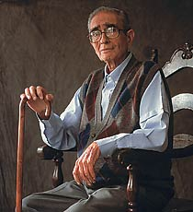
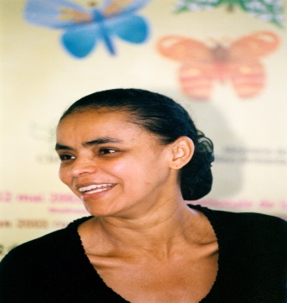
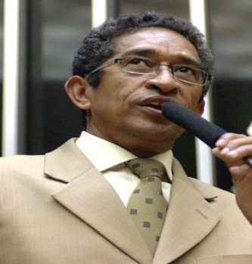
ex Alunos de Educação a Distancia - Brasil
Florestan Fernandes (1920-1995)
Concluiu o 2º Grau pelo Artigo 99 (Madureza)
Senadora Marina Silva (1958)
Concluiu o 2º Grau pelo Telecurso 2000
Deputado Vicentinho (1956)
Concluiu o 1º e 2º Graus pelo Telecurso 2000

Slide 19
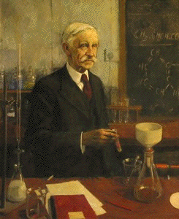
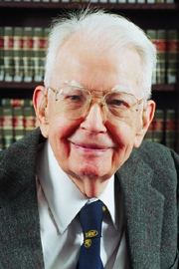
ex Estudantes de Educação a Distancia da
Universidade de Londres
Frederick Gowland Hopkins (1861 – 1947) Inglaterra
Premio Nobel em Fisiologia ou Medicina em 1929
Ronald Harry Coase (1910) Inglaterra
Premio Nobel em Economia em 1991

Slide 20
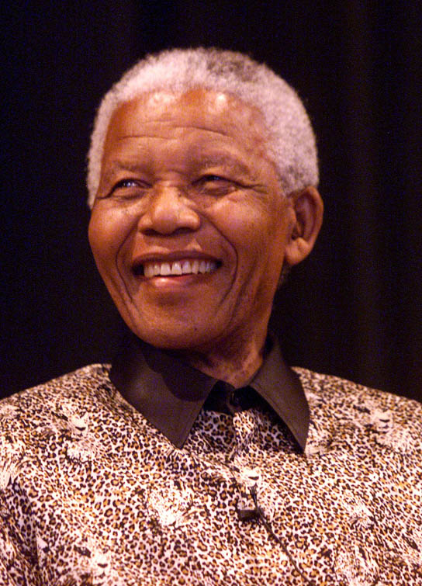
ex Estudantes de Educação a Distancia da
Universidade de Londres
Nelson Mandela (1918) África do Sul
Premio Nobel da Paz em 1993

Slide 21
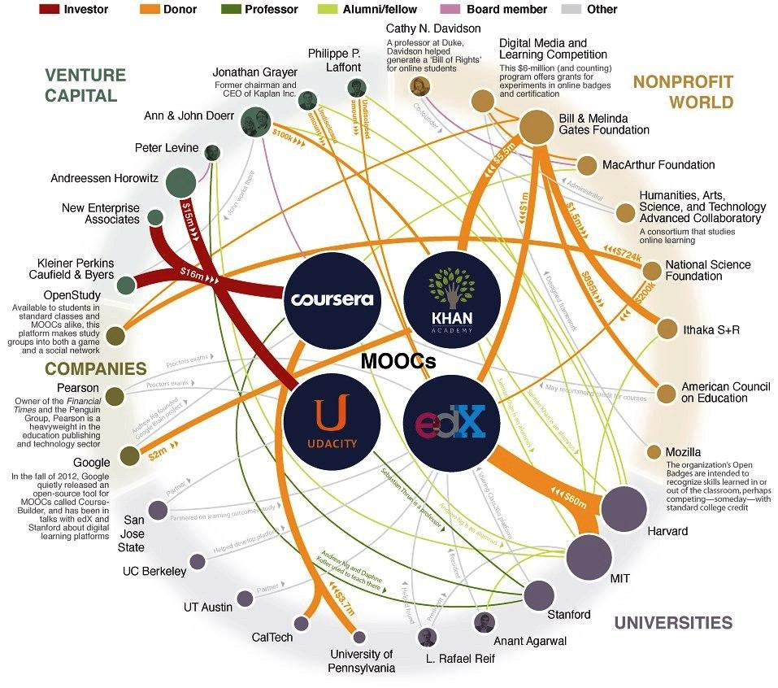
MOOCs

Slide 22
Breakthroughs
Biotecnologia (Craig Venter) – Sequenciamento Genoma Humano (2000); criação vida sintética (2010); combustíveis baixo custo de nova alga
Internet das Coisas (Vinton Cerf) – reinvenção da indústria e da relação dos bens de consumo com os seres humanos
Digitalização da Manufatura – impressoras 3D (Carl Bass e Behrokh Khoshnevis) aplicações na medicina inimagináveis
Computação em nuvem – aplicativos/dados em servidores remotos
Singularidade (Ray Kurzweil) – Superação da inteligência biológica pela inteligência artificial
Nanotecnologia (Eric Drexler) – imenso potencial de aumentar o desempenho humano e o desenvolvimento sustentável dos materiais, água, energia e alimentos e livrar humanidade de doenças
Big Data – Super abundância de Dados
MOOCs – Potencial de aprendizagem massiva, escalável, contínua e ubíqua .
Superautomação – (Inteligência artificial, internet das coisas e Big Data)

Slide 23
“Somos o que fazemos, mas, principalmente, o que fazemos para mudar o que somos”
Eduardo Galeano
(Escritor, Jornalista Uruguaio 1940 - 2015)
Obrigado!
Marcos Formiga
Núcleo de Estudos do Futuro - Unb
mformiga@cnpq.br

